Slide 1





















第10回 お茶くみロボットを作ろう
だい
かい
ちゃ
つく

Slide 2
目次
もくじ
本日のミッション！
ロボットを組み立てよう！
お茶くみロボットのしくみ
プログラミングの準備
ロボットを動かそう！
ほんじつ
く
た
ちゃ
じゅんび
うご

Slide 3
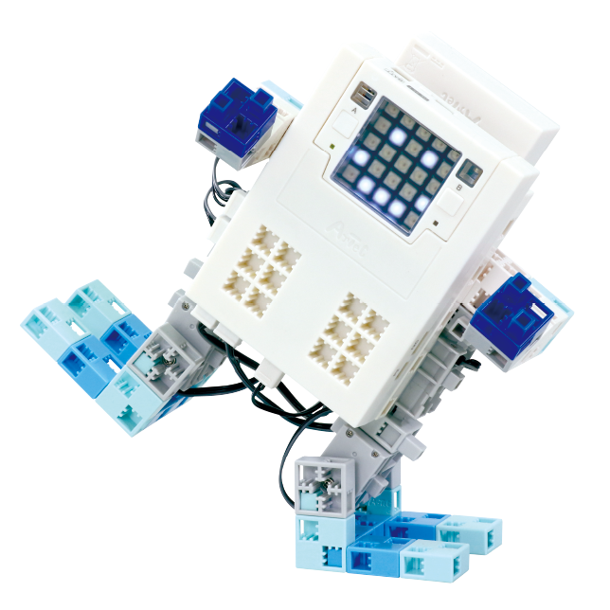
本日のミッション！
ほんじつ
かだい
課題をクリアしよう！

Slide 4


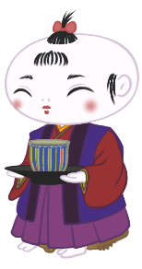
ミッション：お茶くみロボットを作ろう
ちゃ
つく
江戸時代、自動でお茶を運ぶからくり人形が発明されました。
えどじだい
じどう
ちゃ
はこ
はつめい
ちゃ
い
ちゃわん
にんぎょう
も
ちゃたく
の
お茶を入れた茶碗を、人形が持った茶托に載せる。
きゃくじん
ところ
はこ
客人のいる所まで運ぶ。
きゃくじん
ちゃわん
と
ていし
客人が茶碗を取ると停止する。
きゃくじん
ちゃ
の
から
ちゃわん
ちゃたく
もど
客人が茶を飲み、空になった茶碗を茶托に戻す。
む
か
ちゃわん
ばしょ
はこ
向きを変えて茶碗を元の場所まで運ぶ。

Slide 5
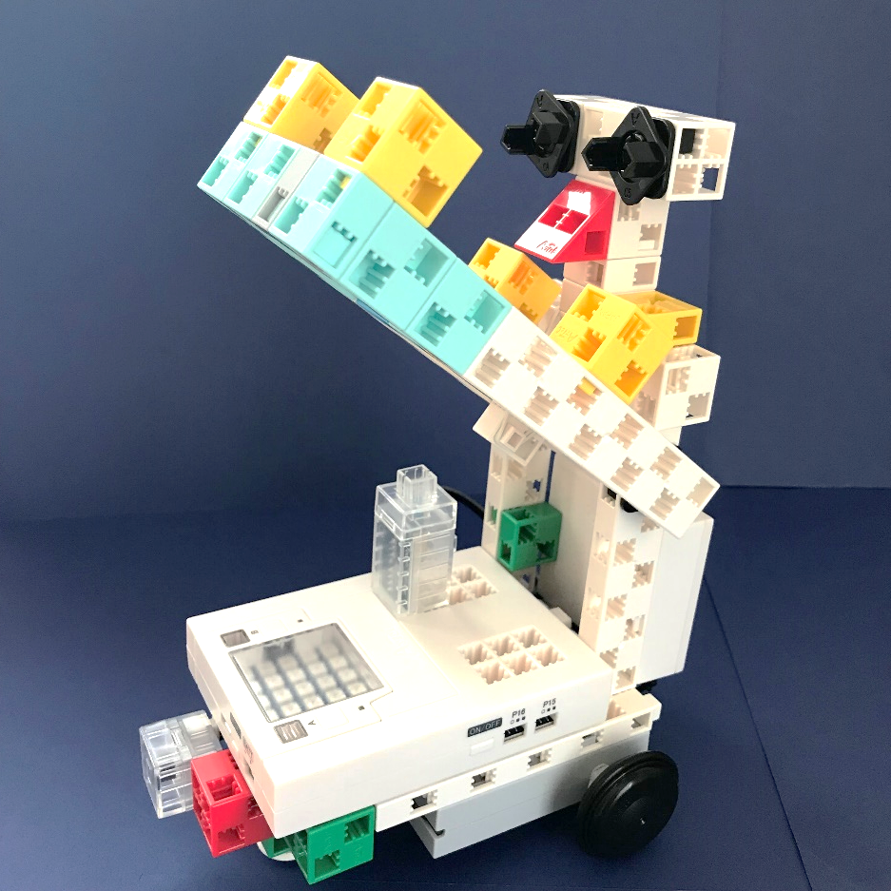
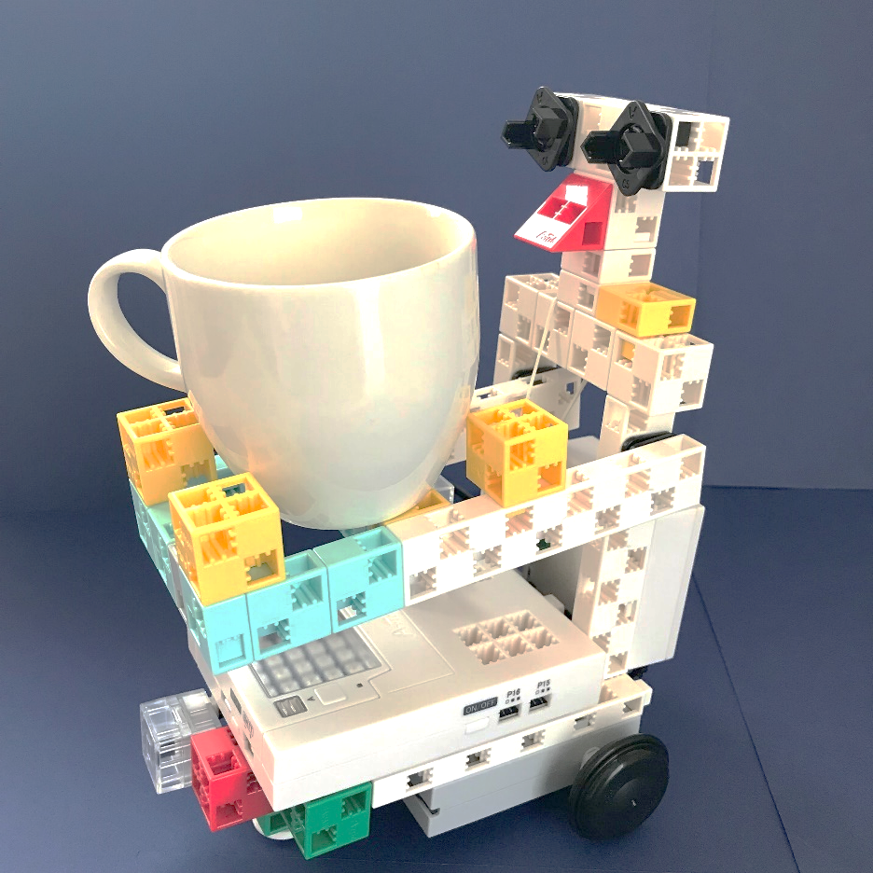

ミッション：お茶くみロボットを作ろう
ちゃ
つく
お茶（カップ）をのせて目的地まで運ぶロボットを作ろう！
ちゃ
もくてきち
はこ
つく
せきがいせん
しょうがいぶつ
しら
赤外線フォトリフレクタで障害物があるか調べるよ！
タッチセンサーでカップを載せているかどうかを検知するよ！
の
けんち

Slide 6
ロボットを組み立てよう！
く
た
く
あ
つく
パーツを組み合わせてロボットを作ろう！

Slide 7
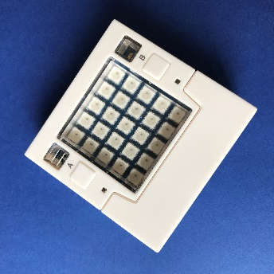
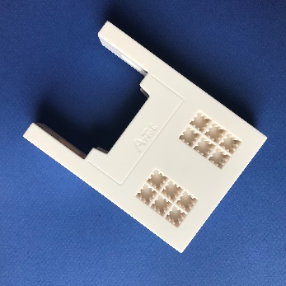
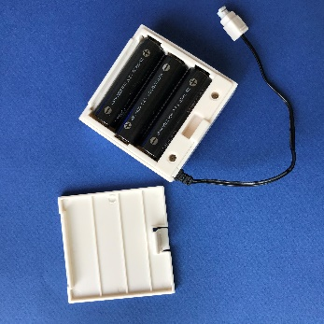
準備するパーツ
じゅんび
パーツの名前
必要な数
なまえ
ひつよう
かず
メインユニット
1
拡張ユニット
1
かくちょう
電池ボックス
1
でんち
※電池を入れてください。
でんち
い

Slide 8
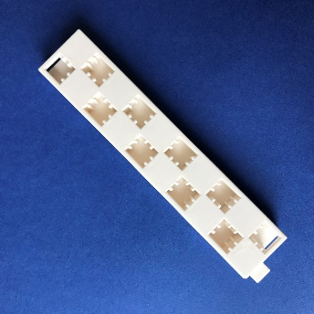
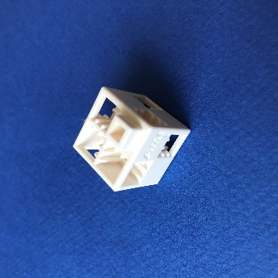
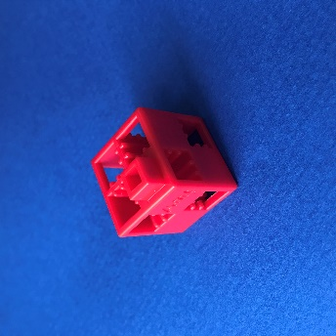
準備するパーツ
じゅんび
パーツの名前
必要な数
なまえ
ひつよう
かず
ステー
6
ブロック
基本四角：白
8
きほんしかく
しろ
ブロック
基本四角：赤
1
きほんしかく
あか

Slide 9
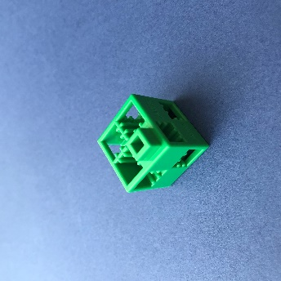
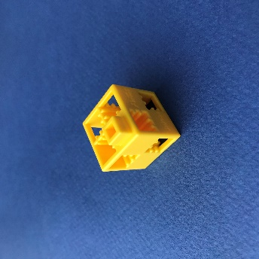
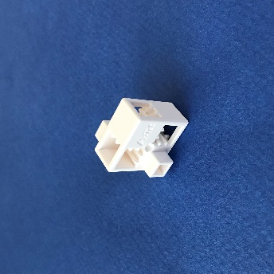
準備するパーツ
じゅんび
パーツの名前
必要な数
なまえ
ひつよう
かず
ブロック
基本四角：緑
4
きほんしかく
みどり
ブロック
基本四角：黄
4
きほんしかく
き
ブロック
ハーフA：白
2
しろ

Slide 10
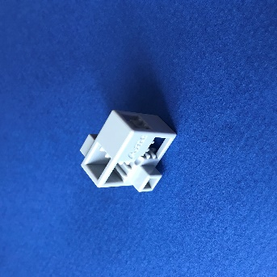
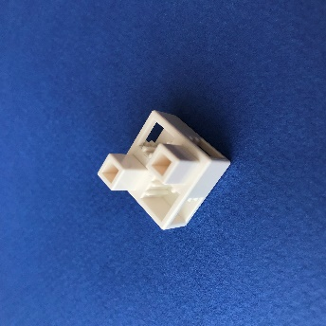
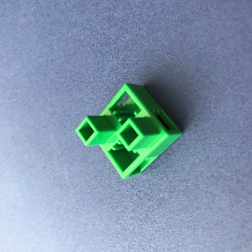
準備するパーツ
じゅんび
パーツの名前
必要な数
なまえ
ひつよう
かず
ブロック
ハーフA：薄グレー
1
うす
ブロック
ハーフB：白
1
しろ
ブロック
ハーフB：緑
３
みどり

Slide 11
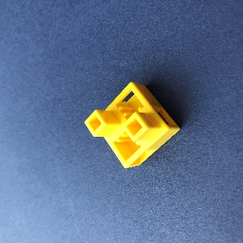
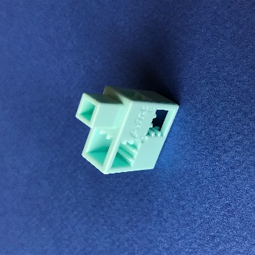
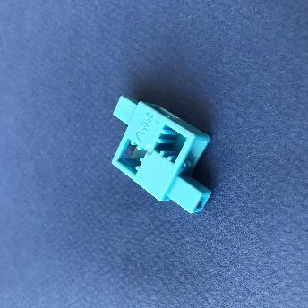
準備するパーツ
じゅんび
パーツの名前
必要な数
なまえ
ひつよう
かず
ブロック
ハーフB：黄
２
き
ブロック
ハーフC：薄水
8
うすみず
ブロック
ハーフD：水
1
みず

Slide 12
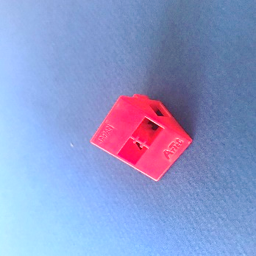
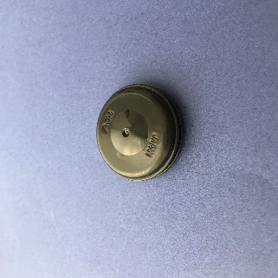
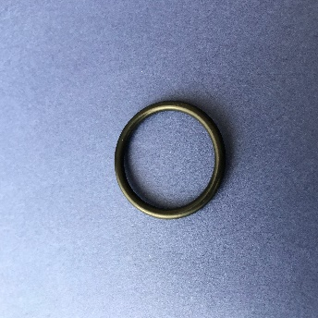
準備するパーツ
じゅんび
パーツの名前
必要な数
なまえ
ひつよう
かず
ブロック
三角：赤
1
さんかく
あか
タイヤ小
2
しょう
タイヤゴム
2

Slide 13
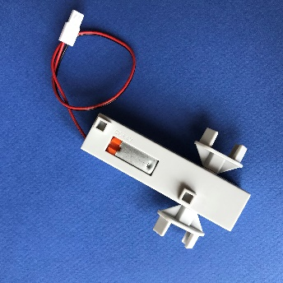
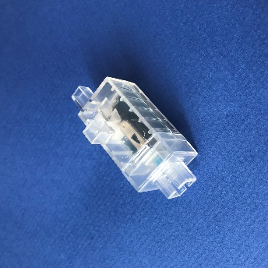
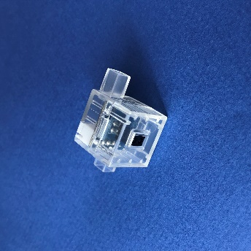
準備するパーツ
じゅんび
パーツの名前
必要な数
なまえ
ひつよう
かず
DCモーター
2
タッチセンサー
1
赤外線フォトリフレクタ
1
せきがいせん

Slide 14
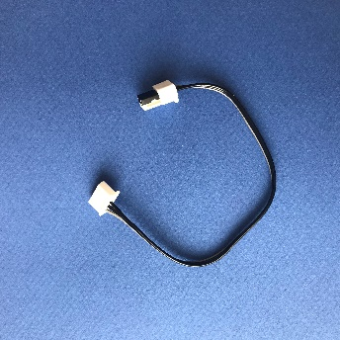
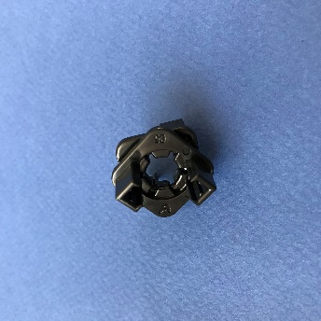
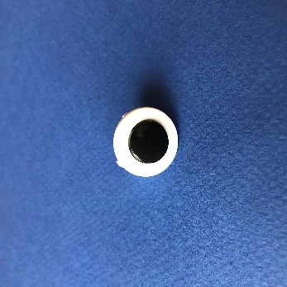
準備するパーツ
じゅんび
パーツの名前
必要な数
なまえ
ひつよう
かず
センサー接続コード
せつぞく
2
（3芯15cm）
しん
回転軸
4
かいてんじく
丸（目玉）
1
まる
めだま

Slide 15
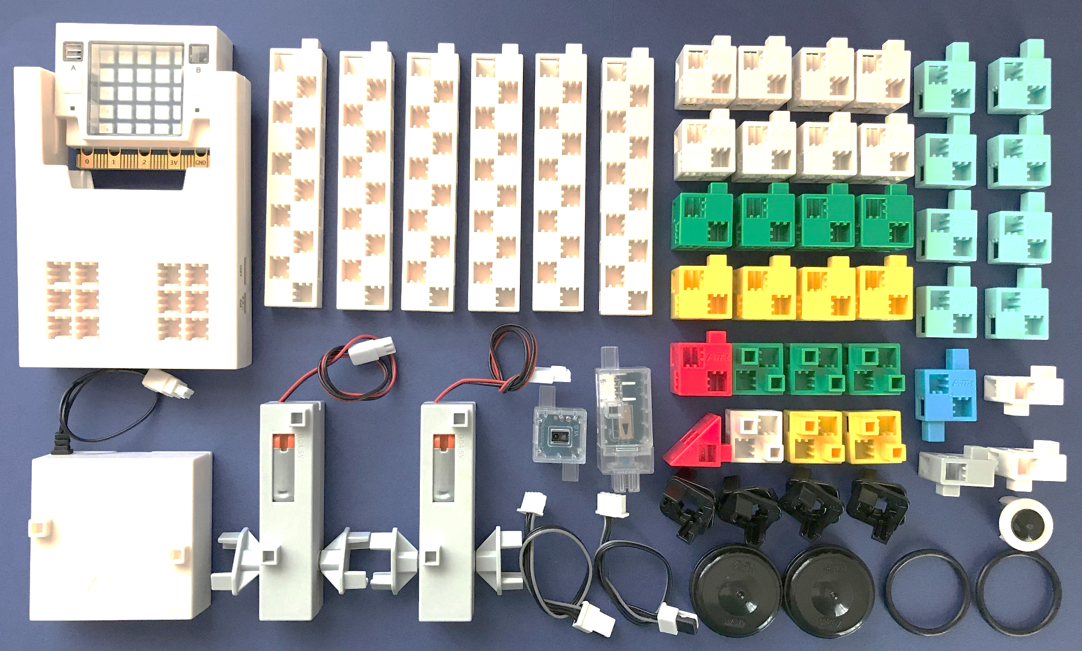
準備するパーツ
じゅんび
ひょうじいがい
いろ
しよう
かま
※表示以外の色のブロックを使用しても構いません。
※この他に準備するもの
輪ゴム（2本くらい）、カップ（1つ）、
モーター調整で使う位置確認用のシール（丸シール、テープを切ったもの、など）
ほか
じゅんび
わ
ほん
ちょうせい
つか
いち かくにんよう
まる
き

Slide 16
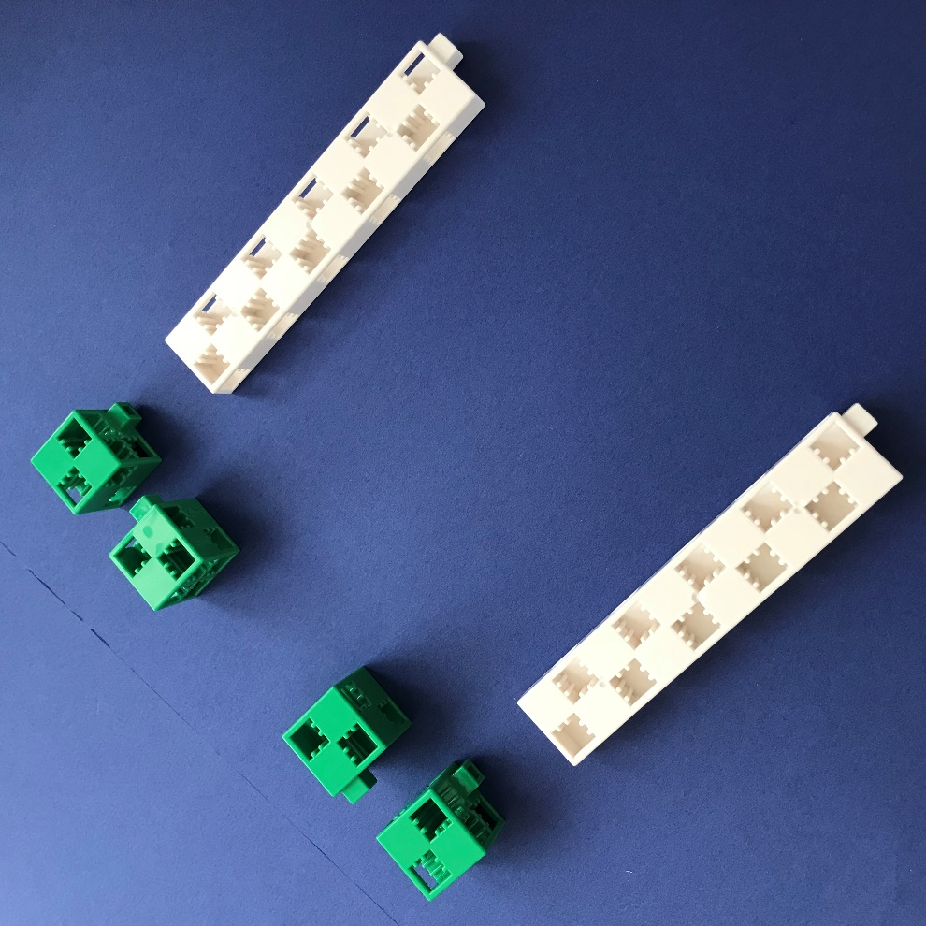
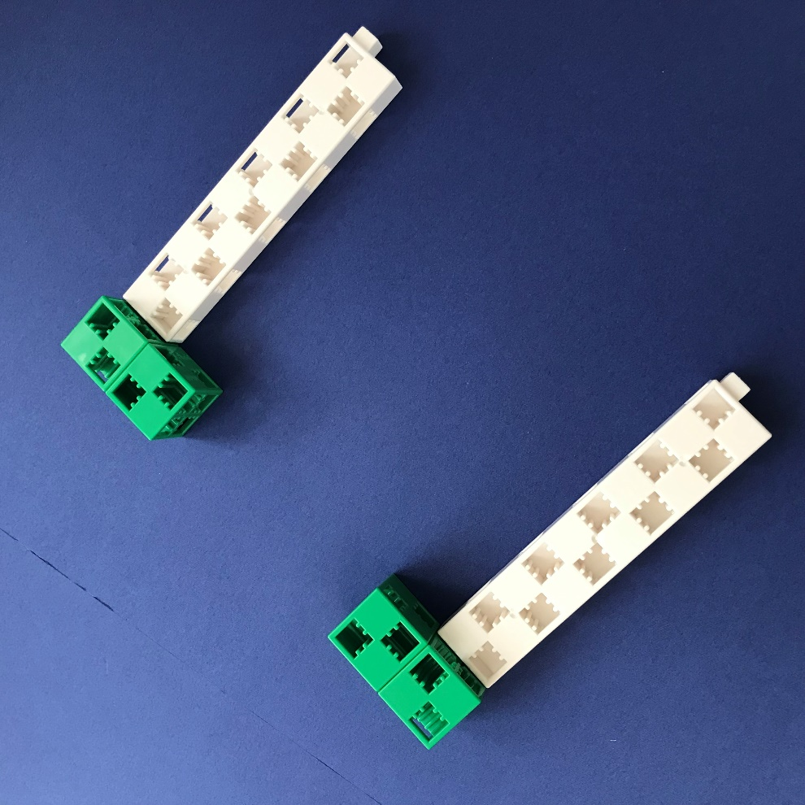
組み立て方 ① 車の土台を作る
く
た
かた
くるま
どだい
つく
基本四角：緑のブロックとステーを組み合わせます。
きほんしかく
みどり
く
あ
突起の向きに注意しよう！
とっき
む
ちゅうい

Slide 17
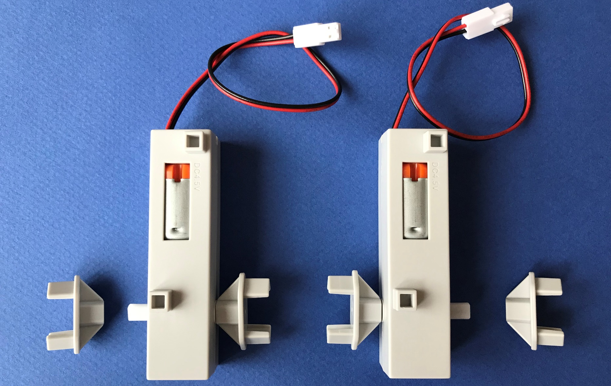
組み立て方 ① 車の土台を作る
く
た
かた
くるま
どだい
つく
突起があるほうを上にして置き、 DCモーターの外側のパーツを外します。
とっき
うえ
お
そとがわ
はず

Slide 18
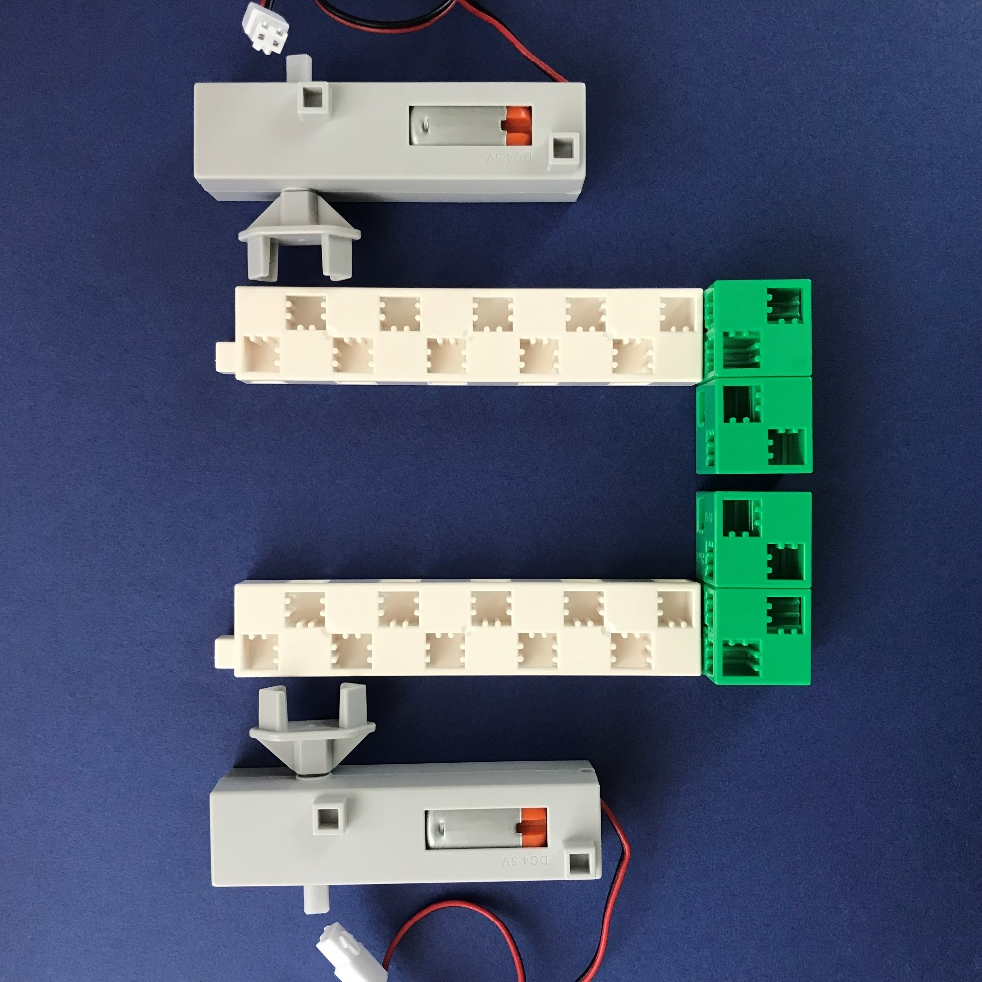
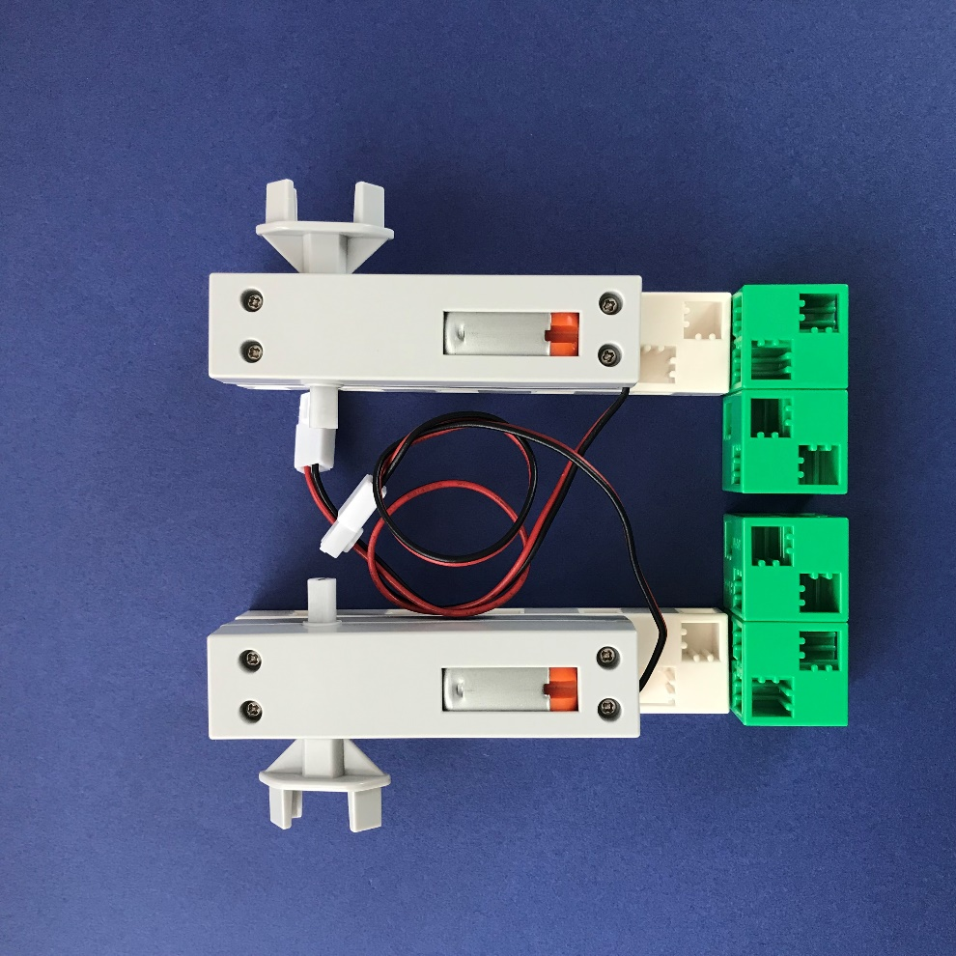
組み立て方 ① 車の土台を作る
く
た
かた
くるま
どだい
つく
DCモータをステーに挿し込みます。
さ
こ
ケーブルが外側になるように調整します。
そとがわ
ちょうせい
挿し込むと、ケーブルが内側にきます。
さ
こ
うちがわ

Slide 19
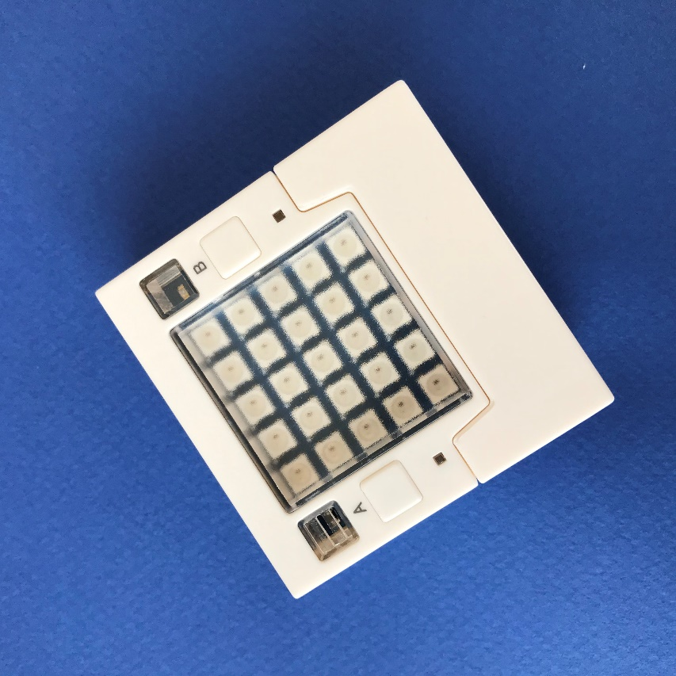
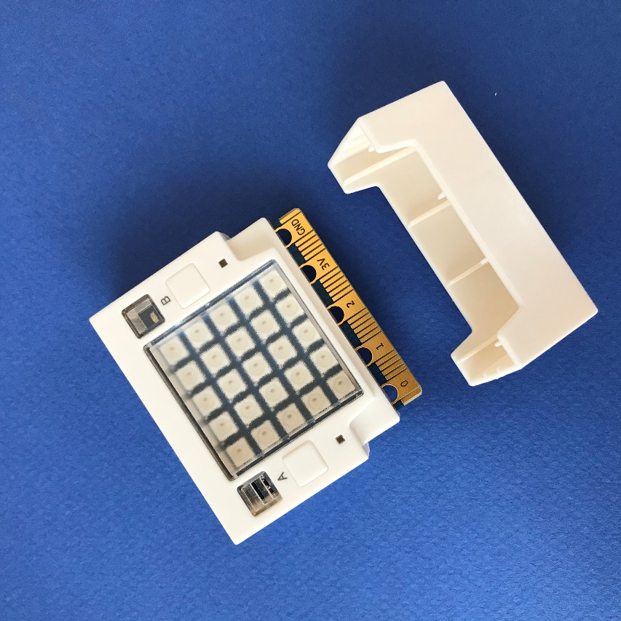
組み立て方 ① 車の土台を作る
く
た
かた
くるま
どだい
つく
メインユニットの保護キャップを外します。
ほご
はず

Slide 20
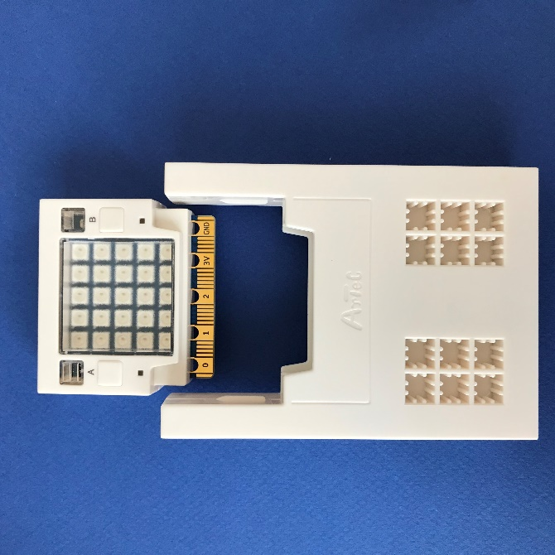
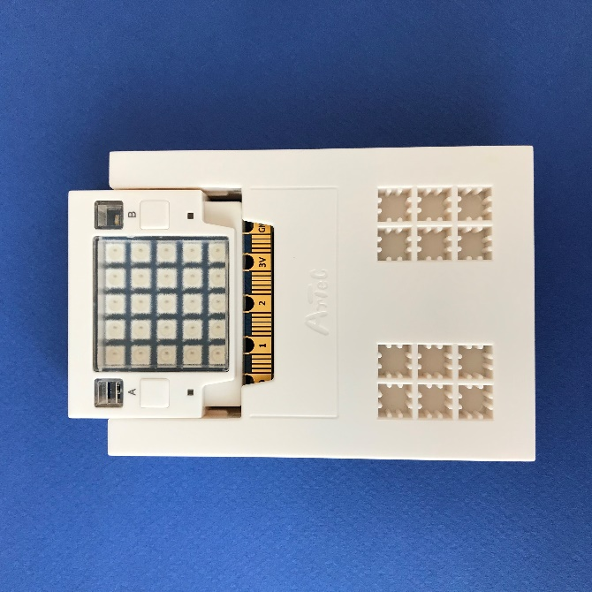
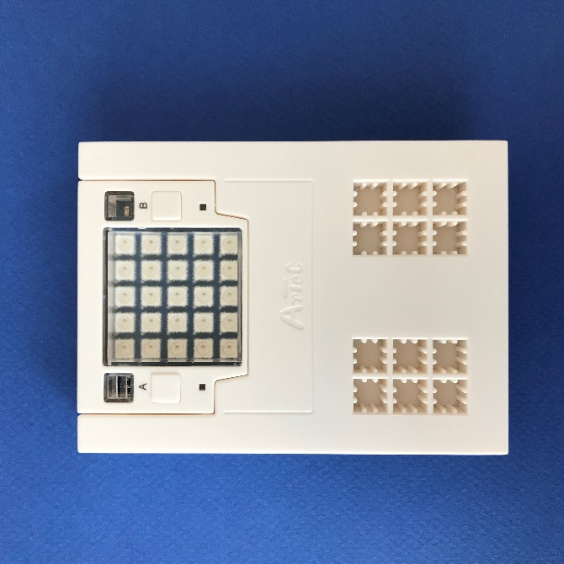

組み立て方 ① 車の土台を作る
く
た
かた
くるま
どだい
つく
拡張ユニットに挿し込みます。
かくちょう
さ
こ
挿し込むときは少し強い力が必要だよ。
端子を傷つけないように注意しよう！
さ
こ
すこ
つよ
ちから
ひつよう
たんし
きず
ちゅうい

Slide 21
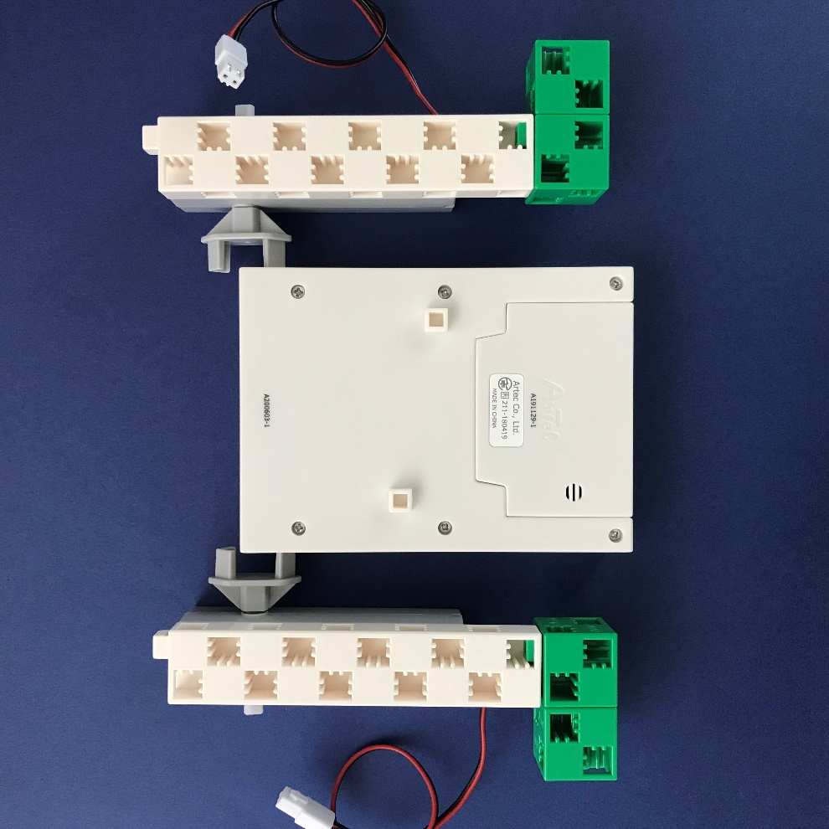
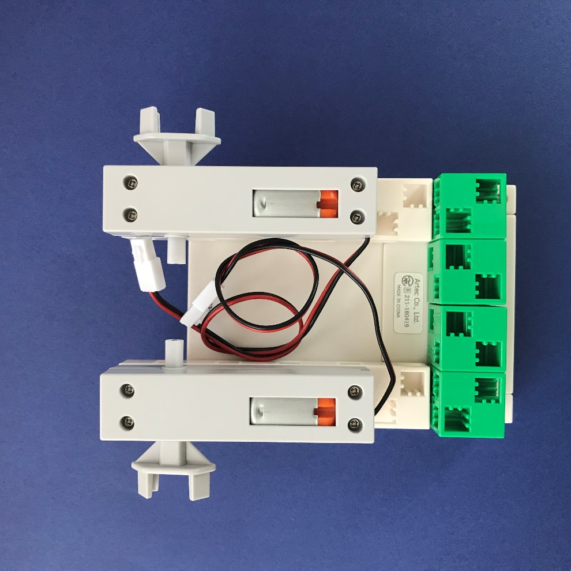
組み立て方 ① 車の土台を作る
く
た
かた
くるま
どだい
つく
パーツと拡張ユニットを組み合わせます。
かくちょう
く
あ
モーターの軸が拡張ユニットの縁の上にきます。
じく
かくちょう
ふち
うえ
拡張ユニットのねじが見えるように挿し込みます。
かくちょう
み
さ
こ

Slide 22
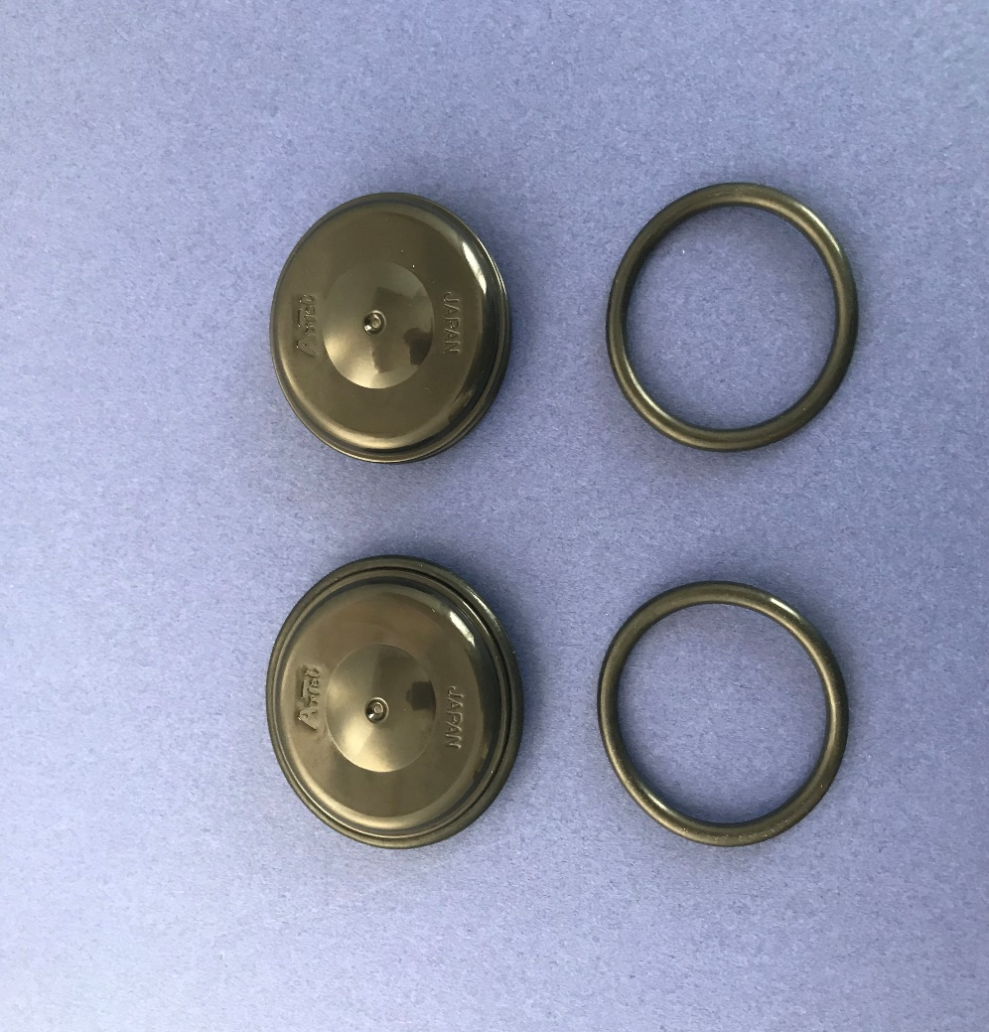
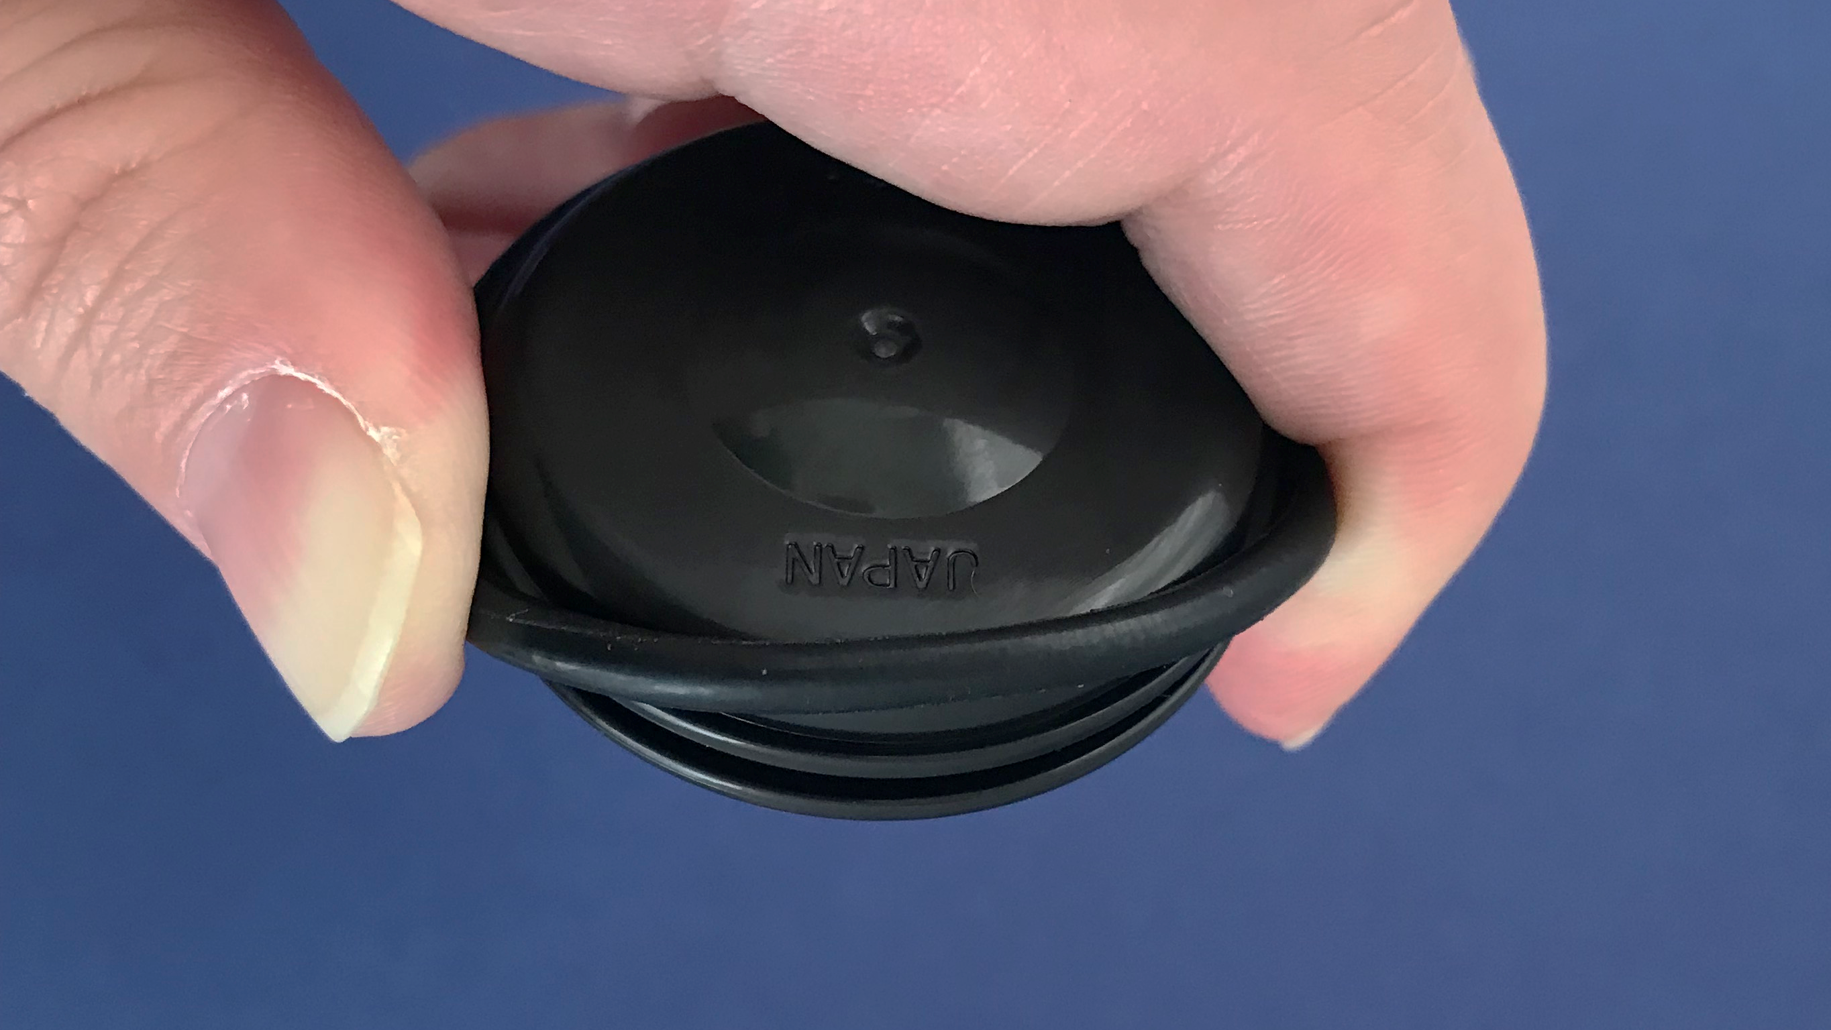
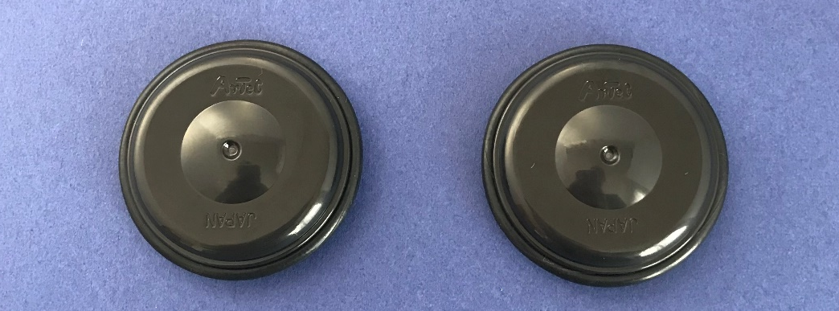
組み立て方 ① 車の土台を作る
く
た
かた
くるま
どだい
つく
タイヤ小とタイヤゴムを組み合わせます。
しょう
く
あ

Slide 23
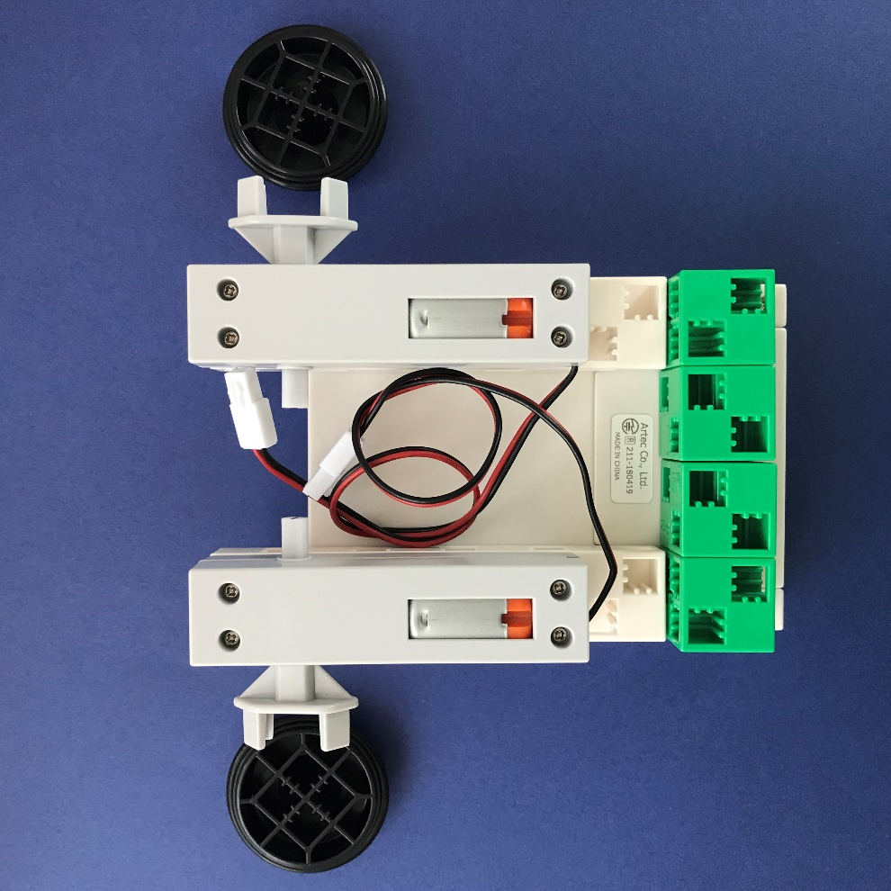
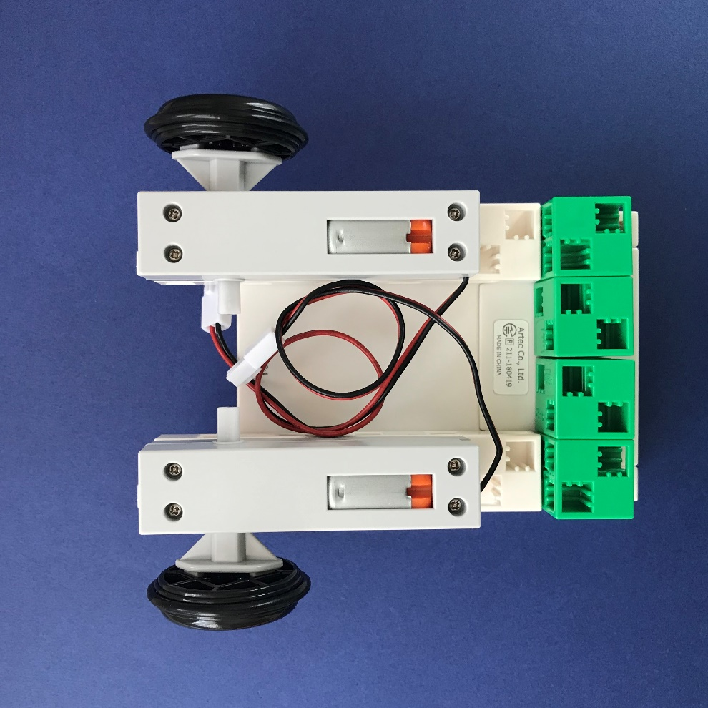
組み立て方 ① 車の土台を作る
く
た
かた
くるま
どだい
つく
DCモーターと結合します。
けつごう

Slide 24
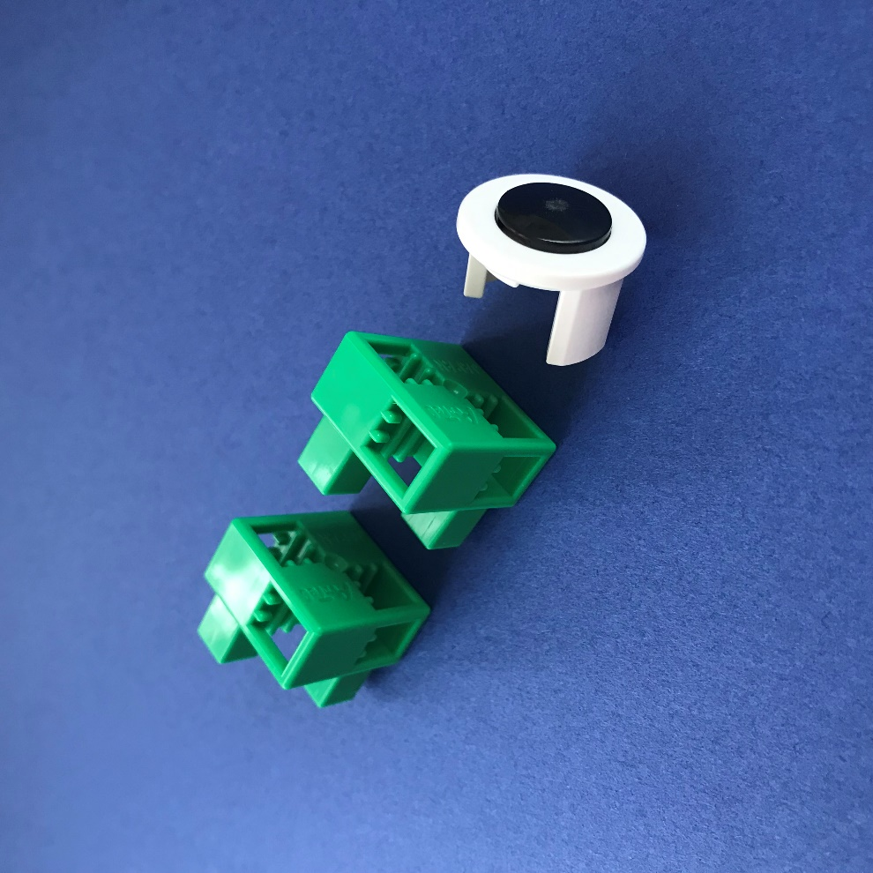
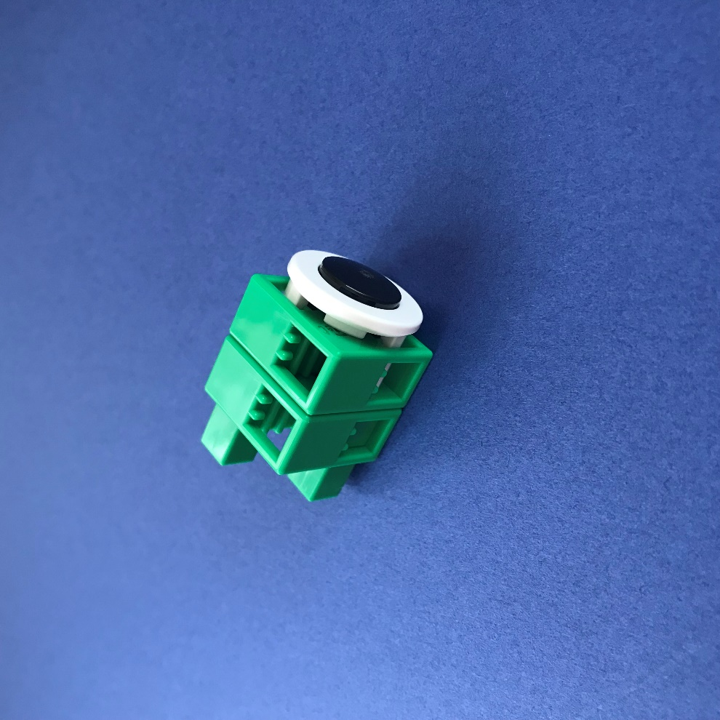
組み立て方 ① 車の土台を作る
く
た
かた
くるま
どだい
つく
ハーフB：緑と丸（目玉）のブロックを組み合わせます。
みどり
まる
めだま
く
あ

Slide 25
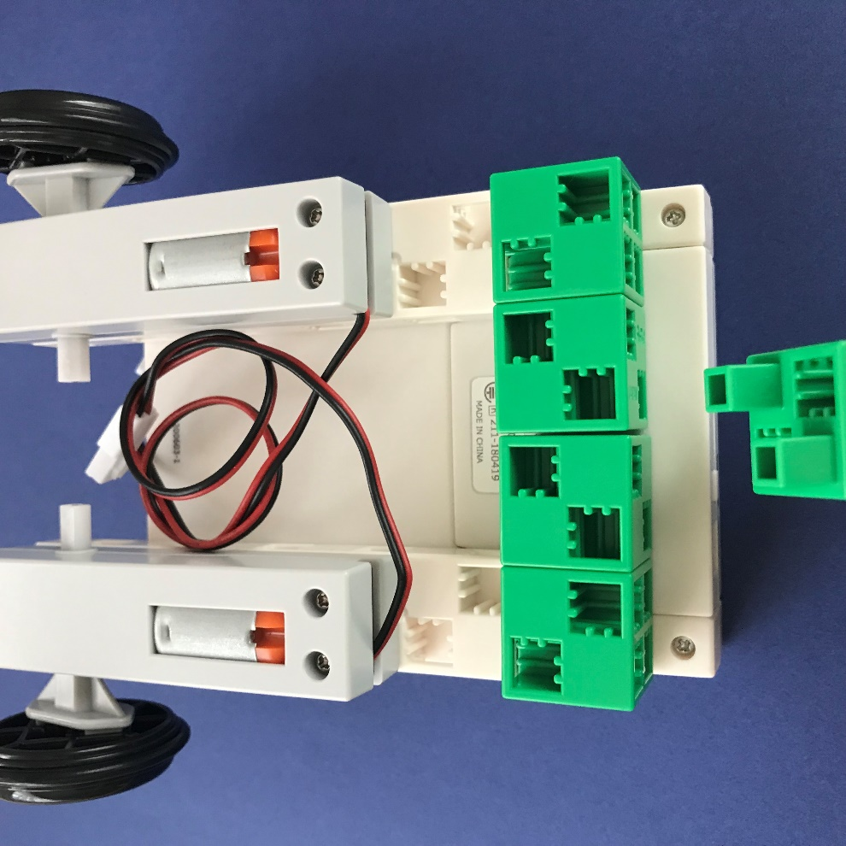
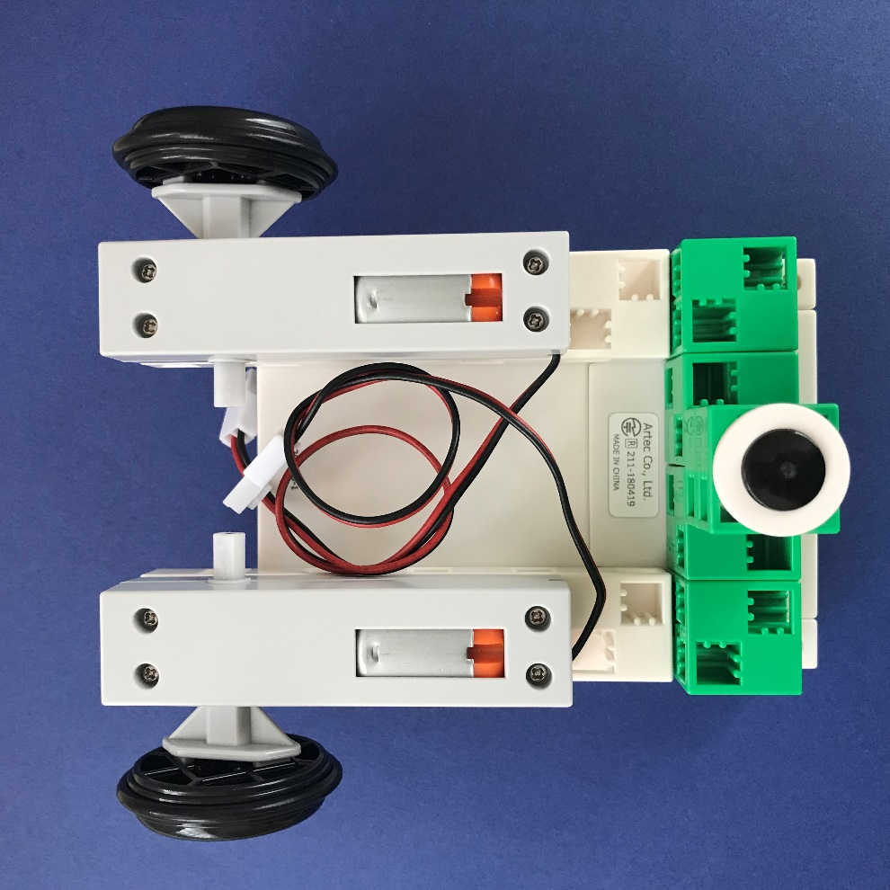
組み立て方 ① 車の土台を作る
く
た
かた
くるま
どだい
つく
基本四角：緑のブロックにパーツを挿し込みます。
きほんしかく
みどり
さ
こ

Slide 26


組み立て方 ① 車の土台を作る
く
た
かた
くるま
どだい
つく
基本四角：緑のブロックに基本四角：赤のブロックを挿し込みます。
きほんしかく
みどり
きほんしかく
あか
さ
こ

Slide 27




組み立て方 ① 車の土台を作る
く
た
かた
くるま
どだい
つく
赤外線フォトリフレクタとコードを接続します。
せきがいせん
せつぞく
接続コードは一度取り付けると、抜くときに少し力が必要だよ。
コードをひっぱると壊れる可能性があるので、
引き抜きにくいときはブロックリムーバーを使ってね！
せつぞく
いちど と
つ
ぬ
すこ
ちから
ひつよう
こわ
かのうせい
ひ
ぬ
つか

Slide 28


組み立て方 ① 車の土台を作る
く
た
かた
くるま
どだい
つく
突起部分を基本四角：赤のブロックに挿し込みます。
とっきぶぶん
きほんしかく
あか
さ
こ

Slide 29




組み立て方 ① 車の土台を作る
く
た
かた
くるま
どだい
つく
タッチセンサーとコードを接続し、メインユニットに挿し込みます。
せつぞく
さ
こ

Slide 30


組み立て方 ② ロボットの胴体を作る
く
た
かた
どうたい
つく
ステーと基本四角：白、ハーフB：白のブロックを組み合わせます。
きほんしかく
しろ
しろ
く
あ
突起の向きに注意しよう！
とっき
む
ちゅうい
突起：下
突起：上
とっき
した
とっき
うえ

Slide 31


組み立て方 ② ロボットの胴体を作る
く
た
かた
どうたい
つく
基本四角：白のブロックにパーツを挿し込みます。
きほんしかく
しろ
さ
こ

Slide 32


組み立て方 ② ロボットの胴体を作る
く
た
かた
どうたい
つく
基本四角：緑のブロックをステーに挿し込みます。
きほんしかく
みどり
さ
こ

Slide 33


組み立て方 ③ カップの載せ台を作る
く
た
かた
の
だい
つく
ハーフA：薄グレーとハーフC：薄水のブロックを組み合わせます。
うす
うすみず
く
あ

Slide 34


組み立て方 ③ カップの載せ台を作る
く
た
かた
の
だい
つく
ステー、ハーフB：黄、ハーフC：薄水、ハーフD：水のブロックを組み合わせます。
き
うすみず
みず
く
あ
突起の向きに注意しよう！
とっき
む
ちゅうい
突起：下
突起：上
とっき
した
とっき
うえ

Slide 35


組み立て方 ③ カップの載せ台を作る
く
た
かた
の
だい
つく
ふたつのパーツを組み合わせます。
く
あ

Slide 36


組み立て方 ③ カップの載せ台を作る
く
た
かた
の
だい
つく
回転軸をステーに挿し込みます。
かいてんじく
さ
こ

Slide 37


組み立て方 ③ カップの載せ台を作る
く
た
かた
の
だい
つく
回転軸を胴体に挿し込みます。
かいてんじく
どうたい
さ
こ

Slide 38


組み立て方 ③ カップの載せ台を作る
く
た
かた
の
だい
つく
ハーフA：白のブロックをステーに挿し込みます（あとで輪ゴムを引っ掛けます） 。
しろ
さ
こ
わ
ひ
か

Slide 39



組み立て方 ③ カップの載せ台を作る
く
た
かた
の
だい
つく
基本四角：黄のブロックを挿し込みます 。
きほんしかく
き
さ
こ
こてい
カップを固定するためのブロックだよ！
位置は使うカップに合わせて調整してね。
いち
つか
あ
ちょうせい

Slide 40


組み立て方 ③ カップの載せ台を作る
く
た
かた
の
だい
つく
カップがないときにタッチセンサーを押さないよう、輪ゴムで調整します。
お
わ
ちょうせい
ひっかける

Slide 41


組み立て方 ③ カップの載せ台を作る
く
た
かた
の
だい
つく
ハーフB：黄のブロックで輪ゴムを通した部分をとめます。
き
わ
とお
ぶぶん

Slide 42


組み立て方 ④ ロボットの顔を作る
く
た
かた
かお
つく
基本四角：白、ハーフA：白のブロックを組み合わせます。
きほんしかく
しろ
しろ
く
あ

Slide 43


組み立て方 ④ ロボットの顔を作る
く
た
かた
かお
つく
回転軸、三角：赤のブロックを挿し込みます。
かいてじく
さんかく
あか
さ
こ

Slide 44


組み立て方 ⑤ 全体の組み立てと接続
く
た
かた
ぜんたい
く
た
せつぞく
胴体と顔を組み合わせます。
どうたい
かお
く
あ

Slide 45

組み立て方 ⑤ 全体の組み立てと接続
く
た
かた
ぜんたい
く
た
せつぞく
各パーツのケーブルを、拡張ユニットに接続します。
かく
かくちょう
せつぞく
でんち
電池ボックス
…BATT
タッチセンサー
…P0
DCモーター
…M1、M2

Slide 46

組み立て方 ⑤ 全体の組み立てと接続
く
た
かた
ぜんたい
く
た
せつぞく
せきがいせん
赤外線フォトリフレクタ
…P2

Slide 47


組み立て方 ⑤ 全体の組み立てと接続
く
た
かた
ぜんたい
く
た
せつぞく
電池ボックスを取り付けます。
でんち
と
つ

Slide 48


組み立て方 完成
く
た
かた
かんせい
コードがひっかからないように、位置を調整しよう！
いち
ちょうせい

Slide 49
お茶くみロボットのしくみ
ちゃ

Slide 50

センサーとモーターの役割
やくわり
①タッチセンサー
カップの重みで腕が下がり、
タッチセンサーが押されます。
おも
うで
さ
お
①
せきがいせん
②赤外線フォトリフレクタ
前方の障害物を検知します。
せんぽう
しょうがいぶつ
けんち
②
③DCモーター
タイヤを動かします。
うご
③

Slide 51
プログラミングの準備
じゅんび

Slide 52

パソコンとつなげよう
USBケーブルでパソコンとつなげます。
ユーエスビー

Slide 53




Studuino:bitを起動しよう
スタデュイーノ：ビット
きどう
パソコンのデスクトップにある
「studuino-bit」のアイコンをダブルクリックしよう！
スタデュイーノ：ビット
studuino-bit
せんたく
ロボットモードを選択します。
Studuino:bitが起動します。
スタデュイーノ：ビット
きどう

Slide 54




Studuino:bitとメインユニットを接続しよう
スタデュイーノ：ビット
せつぞく
スタデュイーノ：ビット
へんしゅう
せつぞく
えら
Studuino:bitの「編集」から「接続」を選びます。
センサーボードが
表示されます。
ひょうじ
センサーボードには
装置の値が表示されるよ。
そうち
あたい
ひょうじ

Slide 55

入出力設定をしよう
にゅうしゅつりょくせってい
スタデュイーノ：ビット
へんしゅう
にゅうしゅつりょくせってい
えら
Studuino:bitの「編集」から「入出力設定」を選びます。
プログラムを作る前に、拡張ユニットの、
どこに、何が接続されたかを設定するよ！
つく
まえ
かくちょう
なに
せつぞく
せってい
入力（INPUT）：
ロボットが指令を受けとるセンサーを指定します。
出力（OUTPUT）：
指令を基にロボットを動かすパーツを指定します。
にゅうりょく
インプット
しれい
う
してい
しゅつりょく
アウトプット
しれい
もと
うご
してい

Slide 56

入出力設定をしよう
にゅうしゅつりょくせってい
入力、出力それぞれパーツを選択して、OKボタンを押します。
にゅうりょく
しゅつりょく
せんたく
お
入力：P0…タッチセンサー P2…赤外線フォトリフレクタ
出力：M1,M2…DCモーター
にゅうりょく
せきがいせん
しゅつりょく

Slide 57
ロボットを動かそう！
うご
めいれい
おぼ
命令をアーテックロボに覚えさせよう！

Slide 58

お茶くみロボットを作るには？
つく
どんな順番で命令をすればいいか、考えてみよう！
じゅんばん
めいれい
かんが
１．ロボットが目的地まで動き、向きを変えて戻ってくるようにする。
もくてきち
うご
む
か
もど
DCモーターでタイヤを動かすよ！
うご
２．障害物を発見したら、回転して戻ってくるようにする。
しょうがいぶつ
はっけん
かいてん
もど
赤外線フォトリフレクタで調べるよ！
せきがいせん
しら
３．カップを降ろしたとき/載せたときの動きを制御する。
お
の
うご
せいぎょ
タッチセンサーで判断するよ！
はんだん

Slide 59

DCモーターの回転を調整しよう
かいてん
ちょうせい
ロボットがまっすぐ進むよう、モーターの回転を調整しよう！
すす
かいてん
ちょうせい
モーターの動きは
・電池の電圧
・モーターの個体差
・床との摩擦
・カップの重さ
などが影響してくるので、
必ず調整が必要です。
うご
でんち
でんあつ
こたいさ
ゆか
まさつ
おも
えいきょう
かなら
ちょうせい
ひつよう

Slide 60









DCモーターの回転を調整しよう
かいてん
ちょうせい
DCモーターを回転させるプログラムを作ります。
かいてん
つく
「調べる」から
を選ぶ。
しら
えら
「動き」から を選ぶ。
うご
えら
「動き」から を選び、どちらも「逆転」 にする。
うご
えら
ぎゃくてん
「制御」から を選び、「4秒」に変更する。
せいぎょ
えら
びょう
へんこう
「動き」から を選ぶ。
うご
えら

Slide 61

DCモーターの回転を調整しよう
かいてん
ちょうせい
プログラムをパソコンに保存しよう！
ほぞん
ファイル → 「コンピュータに保存する」を選択する
ほぞん
せんたく

Slide 62

DCモーターの回転を調整しよう
かいてん
ちょうせい
ファイル名を「（自分の名前）1001モーターちょうせい」にして
「保存」ボタンを押す。
めい
じぶん
なまえ
ほぞん
お
いのうえななこ1001モーターちょうせい

Slide 63



DCモーターの回転を調整しよう
かいてん
ちょうせい
プログラムを動かそう！
うご
ロボットを裏返して置き、
タイヤに目印のシールを貼ります。
ブロックをクリックして、
プログラムを実行します。
うらがえ
お
めじるし
は
じっこう

Slide 64




DCモーターの回転を調整しよう
かいてん
ちょうせい
実行後、シールの位置が左右で違う場合
→ 回転が速い方のモーター速度を調整します。
じっこうご
いち
さゆう
ちが
ばあい
かいてん
はや
ほう
そくど
ちょうせい
左側の回転が速い場合
→ M1の速度を調整
右側の回転が速い場合
→ M2の速度を調整
ひだりがわ
かいてん
はや
ばあい
みぎがわ
かいてん
はや
ばあい
そくど
ちょうせい
そくど
ちょうせい
さゆう
かいてん
ちょうせい
うわが
ほぞん
左右の回転が調整できたら、プログラムを上書き保存しよう。
保存
ほぞん

Slide 65


DCモーターの回転を調整しよう
かいてん
ちょうせい
プログラムをメインユニットに転送しよう！
てんそう
スタデュイーノ：ビット
へんしゅう
せつぞく
えら
Studuino:bitの「編集」から「接続」を選びます。

Slide 66


DCモーターの回転を調整しよう
かいてん
ちょうせい
転送先0の名前を変更します。
「お茶くみロボット」
（ひらがなでもOKです。）
てんそうさき
なまえ
へんこう
ちゃ
「スクリプト名を変更しますか？」
→「OK」を押します。
めい
へんこう
お

Slide 67



DCモーターの回転を調整しよう
かいてん
ちょうせい
「転送」を押すと、メインユニットにプログラム（スクリプト）が転送されます。
てんそう
お
てんそう
転送が終わったら、USBケーブルをはずします。
拡張ユニットの横にある「ON/OFF」のボタンを
1秒以上押して電源を切ります。
てんそう
お
かくちょう
よこ
びょう いじょう お
でんげん
き

Slide 68


DCモーターの回転を調整しよう
ぜんしん
拡張ユニットのON/OFFボタンを1秒以上押したあと、
Aボタンを押してプログラムを実行しよう！
かくちょう
びょう いじょう お
お
じっこう
右側に曲がる場合
→ M1の速度を遅くする
左側に曲がる場合
→ M2の速度を遅くする
みぎがわ
ま
ばあい
ひだりがわ
ま
ばあい
そくど
おそ
そくど
おそ

Slide 69

DCモーターの回転を調整しよう
かいてん
ちょうせい
まっすぐ進むまで、
モーターの値を調整（保存） → 転送 → 実行 を繰り返そう。
カップを載せた状態でもまっすぐ進むように調整しよう。
すす
あたい
ちょうせい
ほぞん
てんそう
じっこう
く
かえ
の
じょうたい
すす
ちょうせい
うまく調整できたかな？
ちょうせい

Slide 70


向きを変えよう
む
か
はんかいてん
ど かいてん
ぎゃくほうこう
む
半回転（180度回転）させてロボットが逆方向を向くようにしよう！
先程作った1001のプログラムを改造して作ろう！
さきほど つく
かいぞう
つく
プログラムを保存しよう！
（ファイル名：「（自分の名前）1002はんかいてん」）
ほぞん
めい
じぶん
なまえ

Slide 71



向きを変えよう
む
か
プログラムを変更、ロボットに転送して動きを確認します。
へんこう
てんそう
うご
かくにん
「制御」から を選ぶ。
せいぎょ
えら
M1を「正転」に変更する。
せいてん
へんこう
保存
転送
ほぞん
てんそう
待ち時間を「2.5秒」に変更する。
ま
じかん
へんこう
Aボタンを押して実行してみよう！
お
じっこう

Slide 72




向きを変えよう
む
か
動かした結果をもとに、時間を調整して半回転させるようにします。
うご
けっか
じかん
ちょうせい
はんかいてん
①
①回転しすぎ
→時間を減らします。
かいてん
じかん
へ
②回転不足
→時間を増やします。
かいてんぶそく
じかん
ふ
③半回転
→プログラムを保存します。
③
②
はんかいてん
ほぞん
保存
ほぞん

Slide 73


元の位置に戻ってくるようにしよう
もと
いち
もど
あと
はんかいてん
もど
まっすぐ進んだ後、半回転して戻るようにしよう！
すす
先程作った1002のプログラムを改造して作ろう！
さきほど つく
かいぞう
つく
プログラムを保存しよう！
（ファイル名：「（自分の名前）1003はんかいてんしてもどる」）
ほぞん
めい
じぶん
なまえ

Slide 74

元の位置に戻ってくるようにしよう
もと
いち
もど
前進→半回転→前進の順番でプログラムを作ろう！
ぜんしん
はんかいてん
ぜんしん
じゅんばん
つく
前進する時間や回転する時間は
キミのロボットを動かす環境に
合わせて設定してね。
ぜんしん
じかん
かいてん
じかん
初期設定
しょきせってい
うご
かんきょう
あ
せってい
前進
ぜんしん
半回転
はんかいてん
保存
転送
ほぞん
てんそう
前進
ぜんしん
Aボタンを押して実行してみよう！
お
じっこう

Slide 75



障害物を発見したら戻ってくるようにしよう – その1 –
しょうがいぶつ
はっけん
もど
とちゅう
しょうがいぶつ
はんかいてん
もと
いち
もど
途中に障害物があったら、半回転して元の位置まで戻るようにしよう！
先程作った1003のプログラムを改造して作ろう！
さきほど つく
かいぞう
つく
プログラムを保存しよう！
（ファイル名：「（自分の名前）1004しょうがいぶつはっけん1」）
ほぞん
めい
じぶん
なまえ

Slide 76


赤外線フォトリフレクタの動きを確認しよう
うご
かくにん
センサーの前に指をかざしたときの動きを確認します。
まえ
ゆび
うご
かくにん
指を遠ざけたとき
指を近づけたとき
ゆび
とお
ゆび
ちか
もの
かんち
あたい
おお
物があることを感知すると、値が大きくなるね。
これを使ってプログラムを制御しよう！
つか
せいぎょ

Slide 77







障害物を発見したら戻ってくるようにしよう – その1 –
しょうがいぶつ
はっけん
もど
赤外線フォトリフレクタの値は
キミのロボットを動かす環境に
合わせて設定してね。
せきがいせん
あたい
「制御」から を選ぶ。
せいぎょ
えら
うご
かんきょう
「演算」から を選ぶ。
えんざん
えら
あ
せってい
「調べる」から を選んで
にして に入れる。
しら
えら
い

Slide 78

障害物を発見したら戻ってくるようにしよう – その1 –
しょうがいぶつ
はっけん
もど
ブロックを入れ替える。
い
か
Aボタンを押して実行してみよう！
お
じっこう
保存
転送
ほぞん
てんそう

Slide 79

障害物を発見したら戻ってくるようにしよう – その2 –
しょうがいぶつ
はっけん
もど
かえ
みち
とちゅう
しょうがいぶつ
と
帰り道、途中に障害物があったら止まるようにしよう！
先程作った1004のプログラムを改造して作ろう！
さきほど つく
かいぞう
つく
プログラムを保存しよう！
（ファイル名：「（自分の名前）1005しょうがいぶつはっけん2」）
ほぞん
めい
じぶん
なまえ

Slide 80

障害物を発見したら戻ってくるようにしよう – その2 –
しょうがいぶつ
はっけん
もど
ブロックを入れ替える。
い
か
Aボタンを押して実行してみよう！
お
じっこう
保存
転送
ほぞん
てんそう

Slide 81

障害物を発見、またはカップをとるまで進む
しょうがいぶつ
はっけん
すす
い
もど
行きの途中でカップをとった時も、戻るようにしよう！
とちゅう
とき
または
先程作った1005のプログラムを改造して作ろう！
さきほど つく
かいぞう
つく
プログラムを保存しよう！
（ファイル名：「（自分の名前）1006カップをとったらもどる」）
ほぞん
めい
じぶん
なまえ

Slide 82


タッチセンサーの動きを確認しよう
うご
かくにん
腕を動かして、タッチセンサーが押されたときの動きを確認します。
うで
うご
お
うご
かくにん
①押されていないとき…1
②押されたとき…0
お
お

Slide 83




障害物を発見、またはカップをとるまで進む
しょうがいぶつ
はっけん
すす
A
「演算」から を選ぶ。
えんざん
えら
「調べる」から を選んで にする。
しら
えら
B
「演算」から を選ぶ。
えんざん
えら
「調べる」から を選んで にする。
しら
えら
「演算」から を選んで、Ａ,Bのブロックを入れる。
えんざん
えら
い

Slide 84

障害物を発見、またはカップをとるまで進む
しょうがいぶつ
はっけん
すす
ブロックを入れ替える。
い
か
「制御」から
を選ぶ。
せいぎょ
えら
Aボタンを押して実行してみよう！
お
じっこう
保存
転送
ほぞん
てんそう

Slide 85
スタート位置に戻るようにしよう
いち
もど
いどう
じかん
そくてい
い
かえ
いどうきょり
おな
移動した時間を測定し、行きと帰りの移動距離を同じにしよう！
または
先程作った1006のプログラムを改造して作ろう！
さきほど つく
かいぞう
つく
プログラムを保存しよう！
（ファイル名：「（自分の名前）1007きょりをおなじにする」）
ほぞん
めい
じぶん
なまえ

Slide 86




スタート位置に戻るようにしよう
いち
もど
移動時間を保存する「変数」を準備しよう
いどうじかん
ほぞん
へんすう
じゅんび
「変数」から「変数を作る」を選ぶ。
へんすう
へんすう
つく
えら
新しい変数名に、
変数の名前「jikan」を入力して、OKを押す。
あたら
へんすうめい
へんすう
なまえ
にゅうりょく
お

Slide 87




スタート位置に戻るようにしよう
いち
もど
スタート時にタイマーをリセットし、回転したときに時間を変数に代入しよう。
じ
かいてん
じかん
へんすう
だいにゅう
「調べる」から を選ぶ。
しら
えら
「変数」から を選んで
「 にする」に変更する。
へんすう
えら
へんこう

Slide 88



スタート位置に戻るようにしよう
いち
もど
保存
ほぞん
転送
てんそう
「制御」から を選び、
変数を入れて「 秒待つ」に変更する。
せいぎょ
えら
Aボタンを押して実行してみよう！
お
じっこう
へんすう
びょう ま
へんこう

Slide 89


カップを載せたらロボットが動き出すようにしよう
の
うご
だ
お
の
まえ
すす
Aボタンを押し、カップを載せたら前に進むようにしよう！
先程作った1007のプログラムを改造して作ろう！
さきほど つく
かいぞう
つく
プログラムを保存しよう！
（ファイル名：「（自分の名前）1008カップをのせてスタート」）
ほぞん
めい
じぶん
なまえ

Slide 90


カップを載せたらロボットが動き出すようにしよう
の
うご
だ
「制御」から を選ぶ。
せいぎょ
えら
「演算」から を選ぶ。
えんざん
えら
「調べる」から を選んで
にして に入れる。
しら
えら
い

Slide 91


カップを載せたらロボットが動き出すようにしよう
の
うご
だ
ブロックを入れる。
い
保存
ほぞん
転送
てんそう
Aボタンを押して実行してみよう！
お
じっこう

Slide 92

おつかれさまでした！
がんばったね！

